Slide 1

Kutatóbázis Projekt
Készítette: Gúti Bálint, Follárdt Áron, György Gergő

Slide 2
Rólunk (Ping of BÁG)
A csapat tagjai a CCNA tanulmányait folytatják
Három fős informatikai csapat
Hálózati infrastruktúrák tervezésével és megvalósításával foglalkozunk.

Slide 3
Projekt bemutatása
A Thermofischer Scientific megbízására három telephely teljes informatikai infrastruktújának megtervezése, kiépítése, bekonfigurálása
A három telephelyen a legmodernebb technológiák alkalmazása
A központ, mintavételi labor, valamint a Fejlesztési és Innovációs központ közötti biztonságos adatátvitel

Slide 4
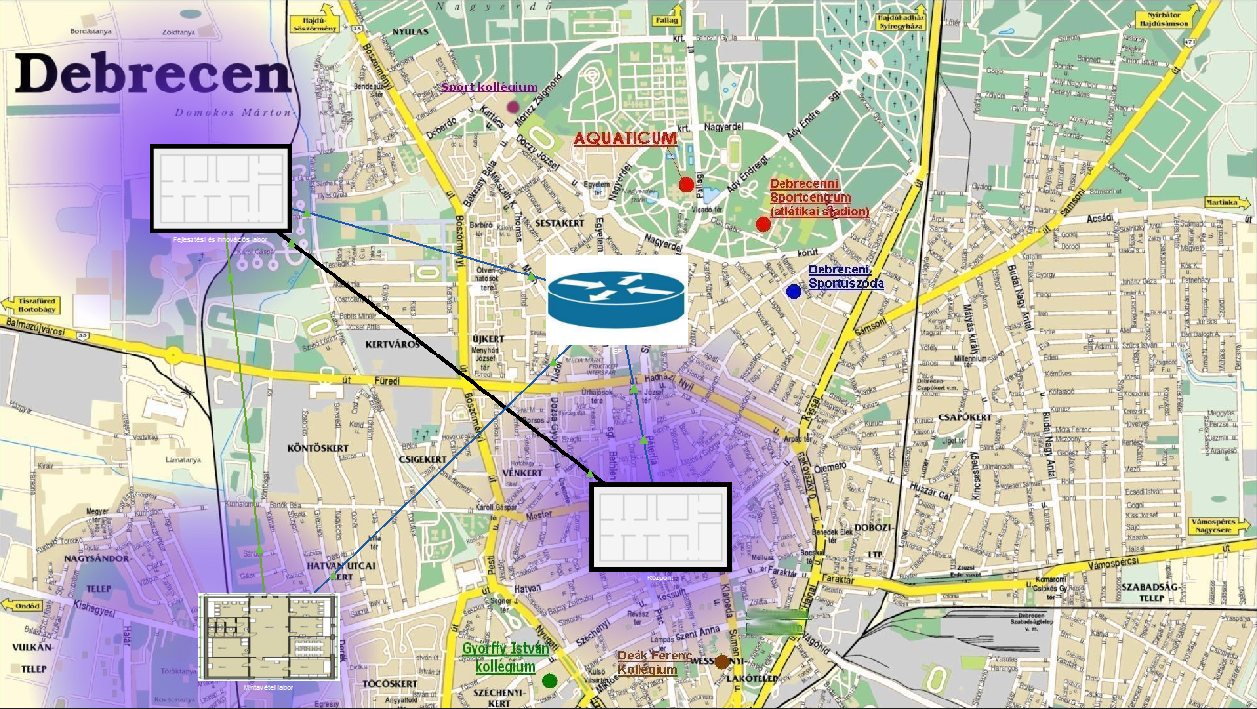
Fizikai topológia

Slide 5
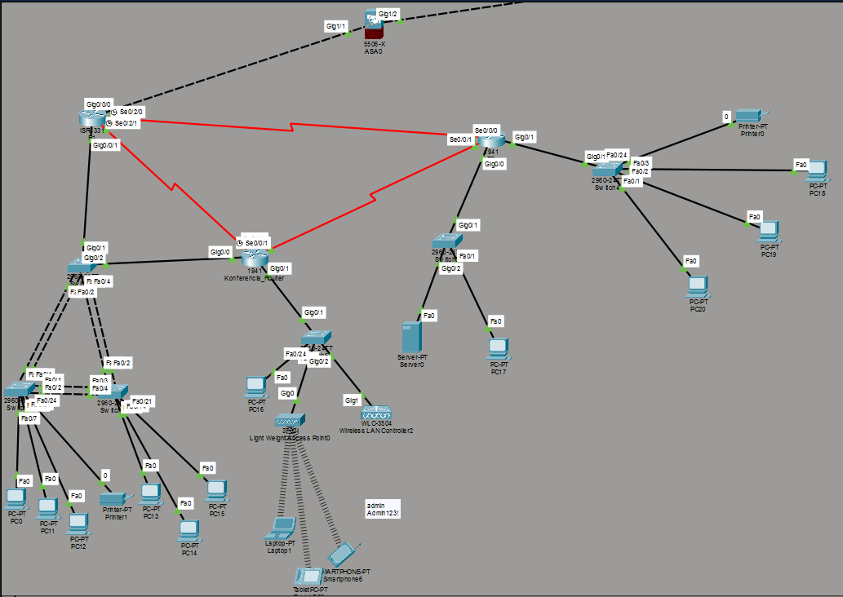
Központ telephely
Használt technológiák:
HSRP
EtherChannel
WLC WIFI
ASA tűzfal
ACL
DHCP
Statikus NAT
VPN
Vlanok

Slide 6
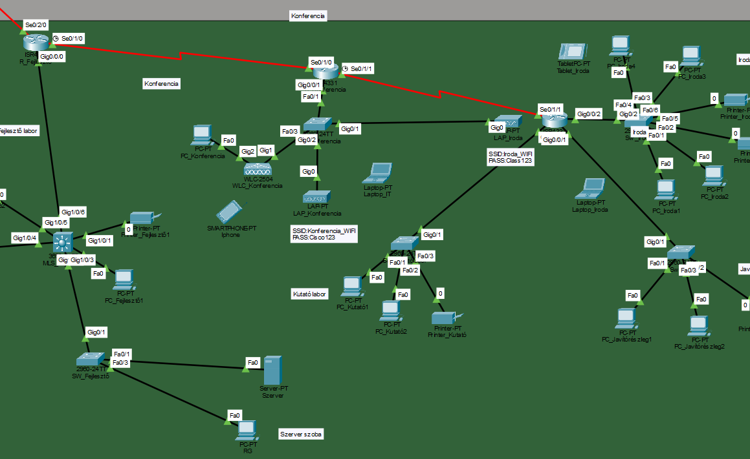
Fejlesztési és Innovációs Központ
Használt technológiák:
Dhcp
Dhcp v6
Vlanok
ACL
Dual Stack
WLC WIFI
VPN
EIGRP
EIGRP for IPv6

Slide 7
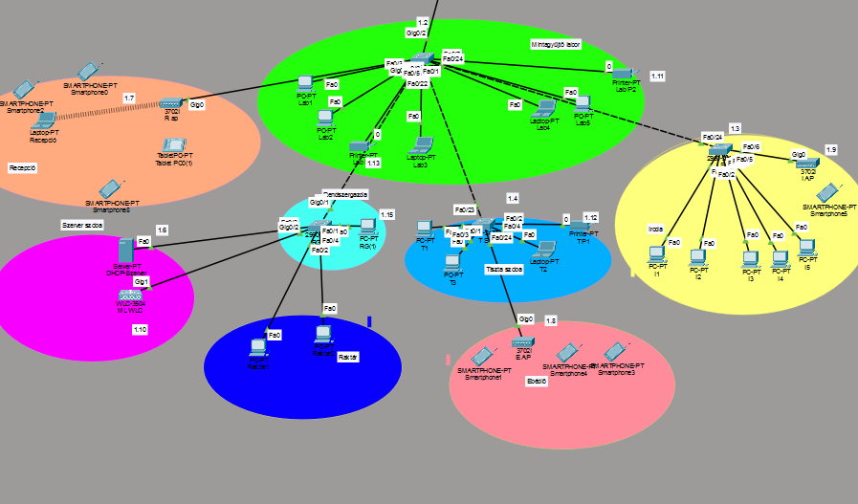
Mintavételi labor
Használt technológiák:
DHCP
WLC WiFi
DHCP Snooping
Port Security
PVST

Slide 8
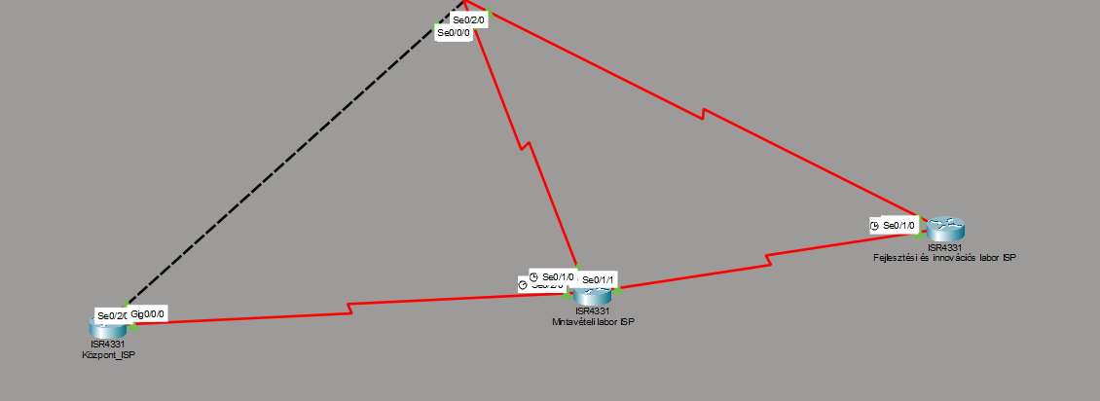
Internetszolgáltatók
ISP-k által használt technológiák:
EIGRP
EIGRP for IPv6
Dual stack

Slide 9
Megvalósítás közbeni problémák
Packet Tracer korlátozottságai
VPN megvalósítása ASA-ban
Netmiko kód megírása
ISP-k közötti route
Dual Stack

Slide 10
Kérdések

Slide 11
Köszönjük a figyelmet!

